Slide 1
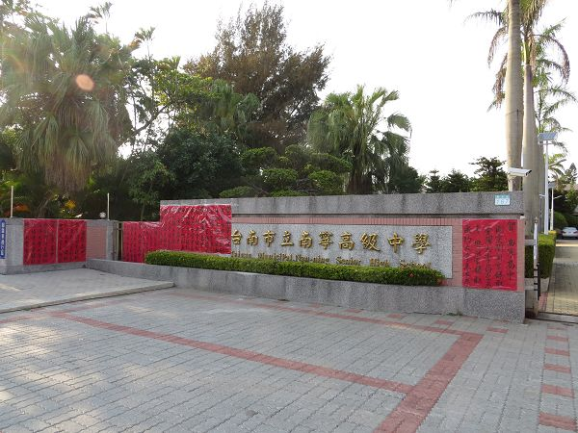
台南市立南寧高級中學

Slide 2
學校概況

Slide 3
師資結構

Slide 4
任課教師結構表
 | 輔 導 | 家 政 | 童 軍 | 備 註
蔡佳伶 | 8 |  |  | 正式教師 | 兼輔教師
黃敬婷 |  |  |  | 正式教師 | 高中部專輔老師
江怡菁 |  |  |  | 正式教師 | 國中部專輔老師
張晴晴 |  |  |  | 正式教師 | 特教老師
王秋萍 |  | 4 |  | 正式教師 | 設備組長
黃郁君 |  |  | 8 | 正式教師 | 註冊組長
郭淑惠 | 3 |  |  | 正式教師 | 輔導組長
湯宜婷 | 3 |  |  | 正式教師 | 資料組長
梁慧芬 | 8 |  |  | 兼輔代理代課教師
曾振源 |  |  | 14 | 兼代課童軍教師
白沛緹 |  | 22 |  | 兼代課家政教師

Slide 5
教學設備簡介

Slide 6
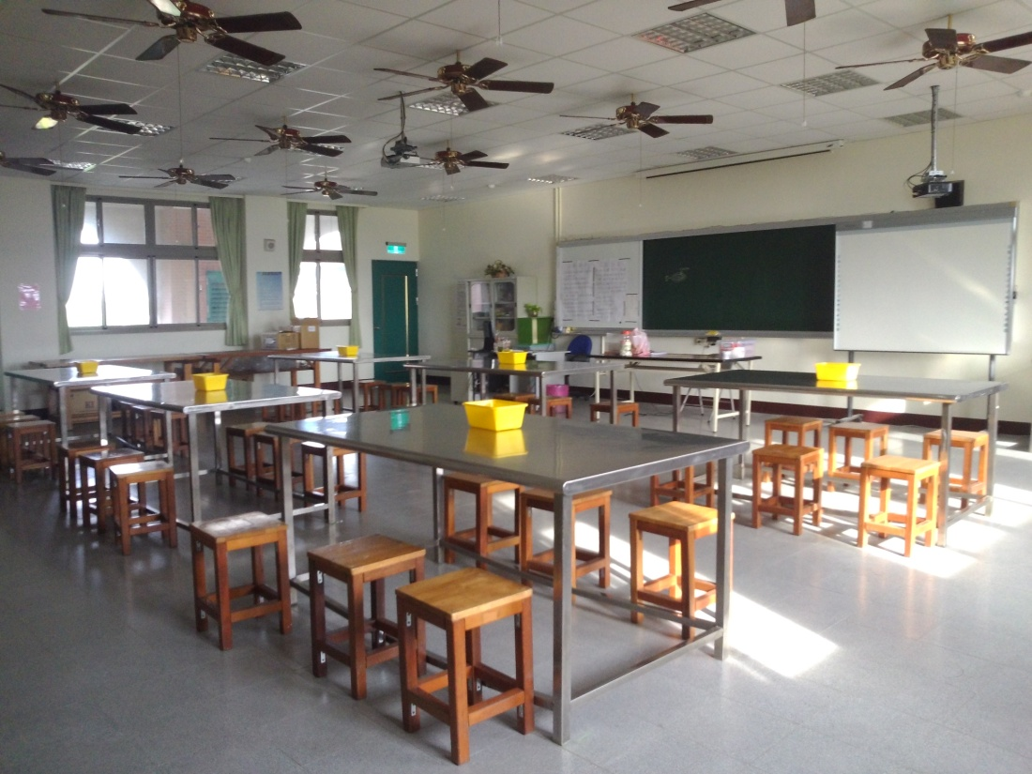
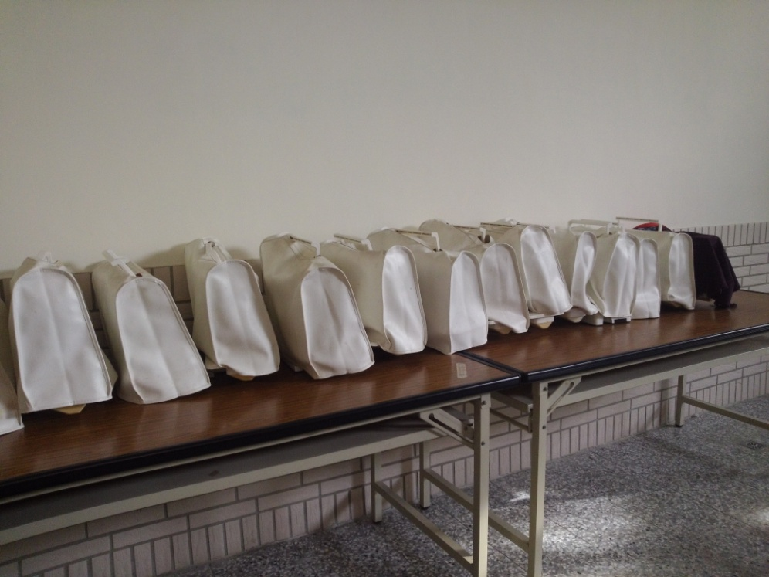
家政專科教室

Slide 7
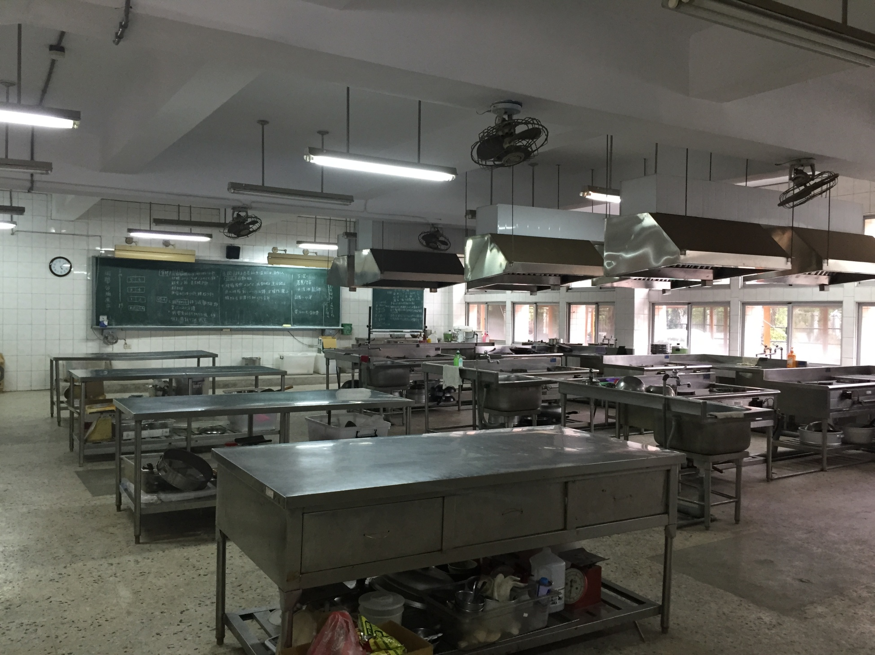
家政烘焙教室

Slide 8
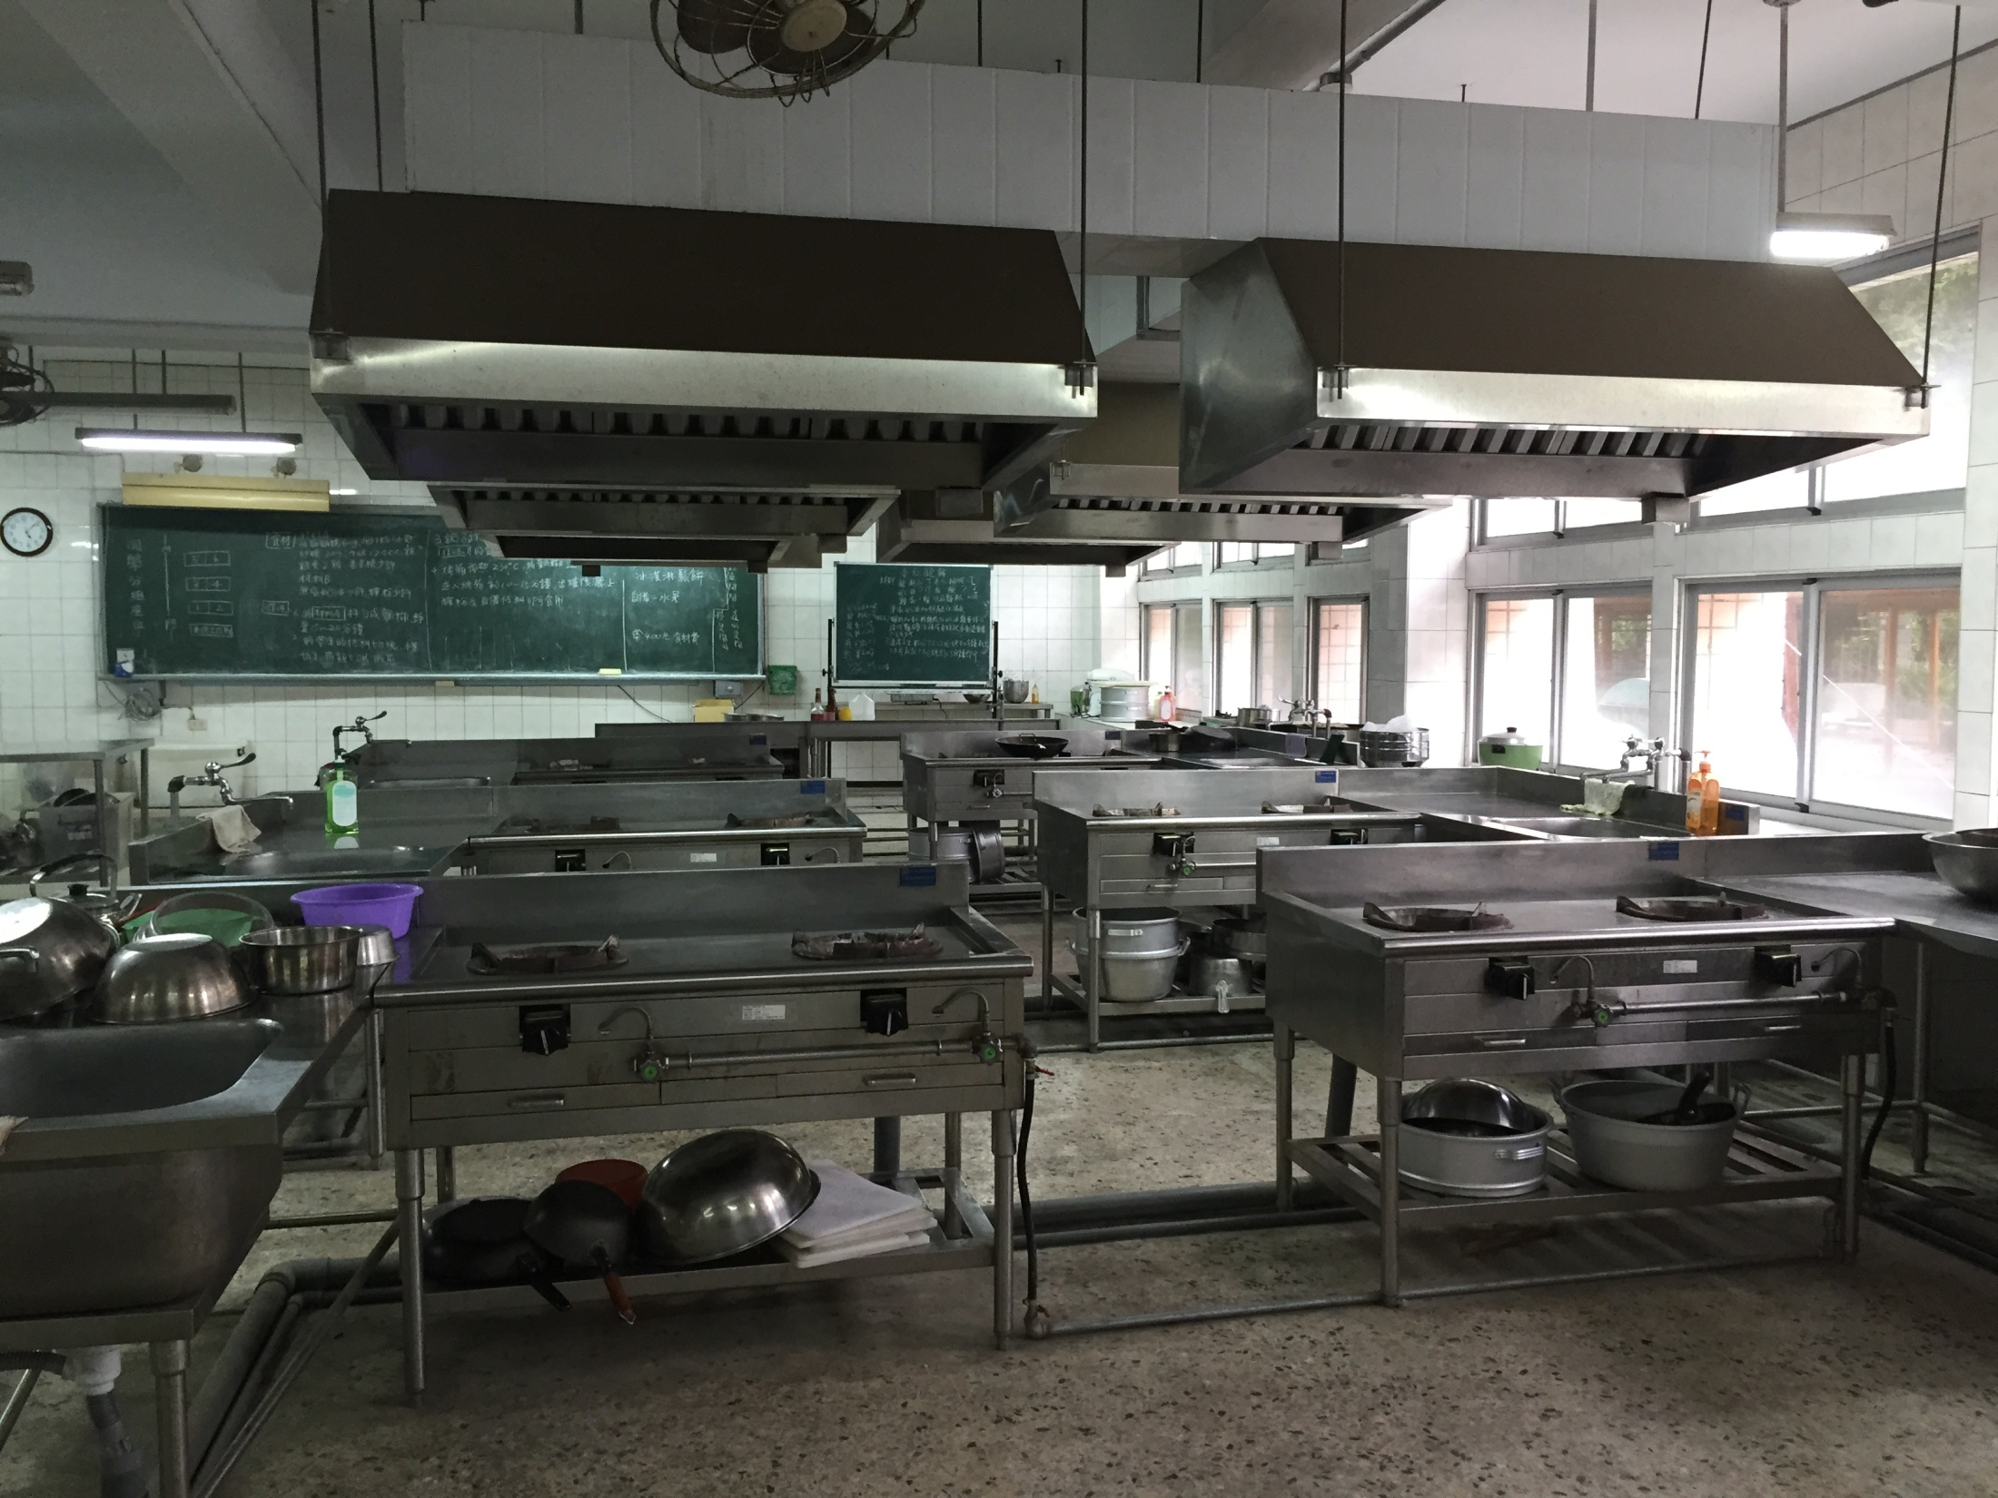

Slide 9
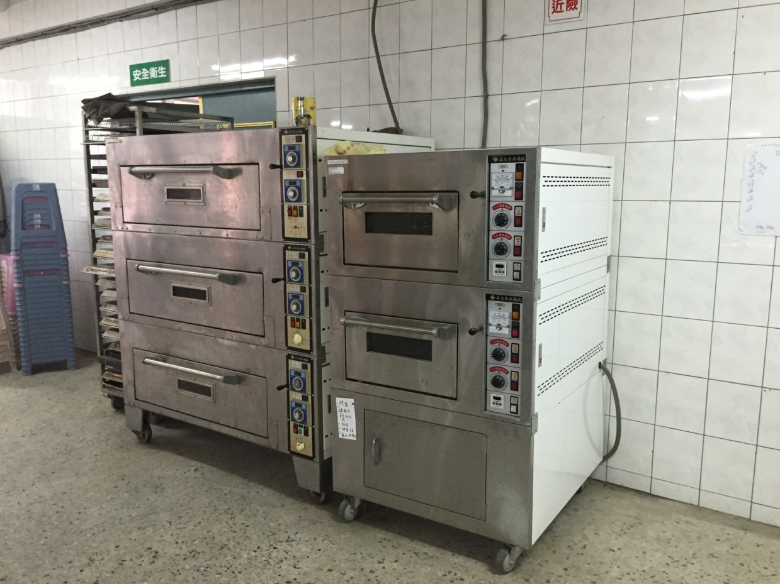
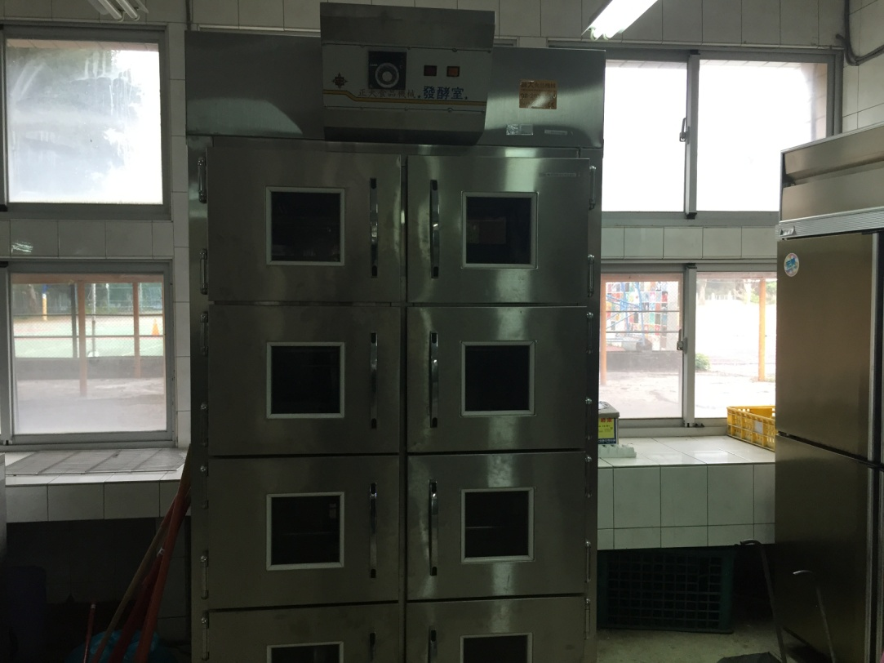

Slide 10
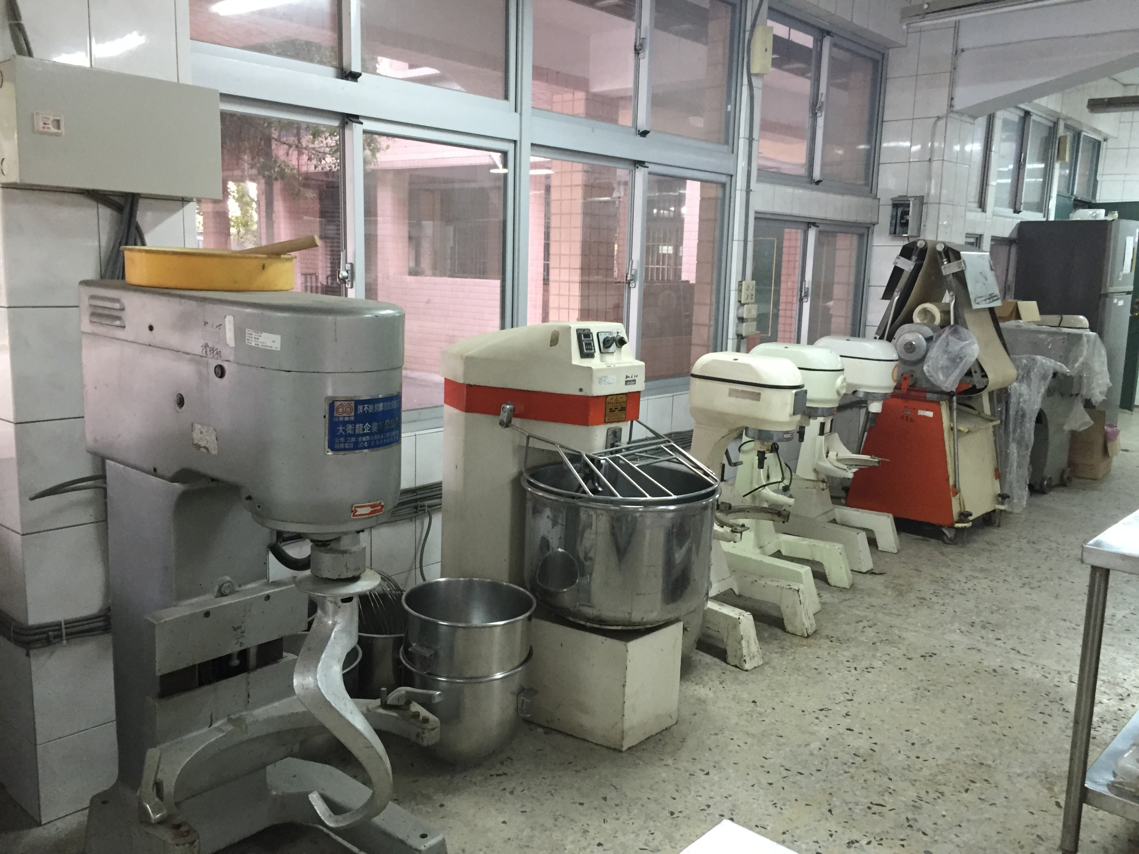

Slide 11
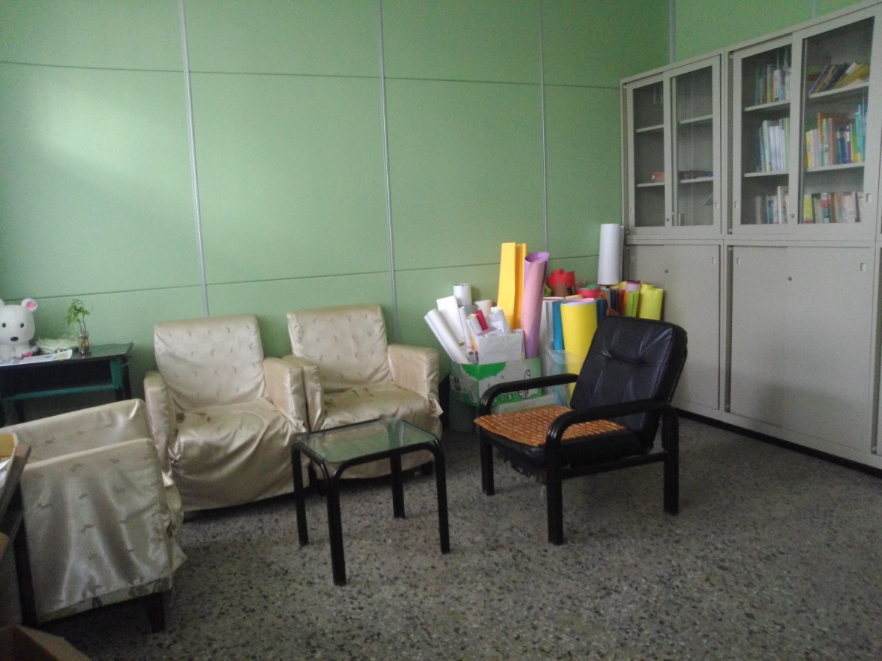
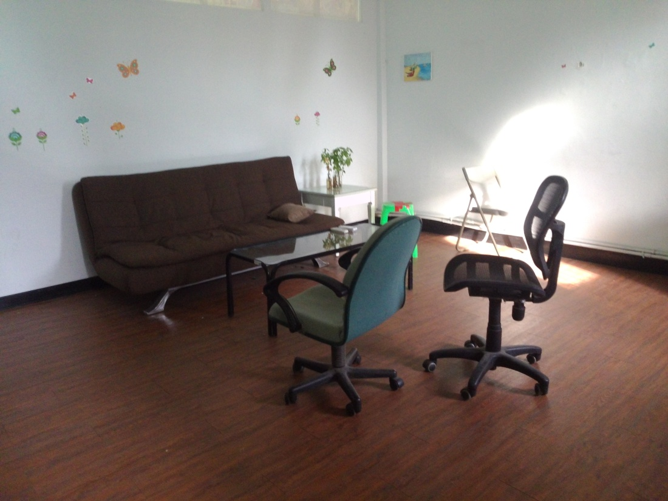
團體諮商室、個諮室

Slide 12
實施(教學)現況

Slide 13
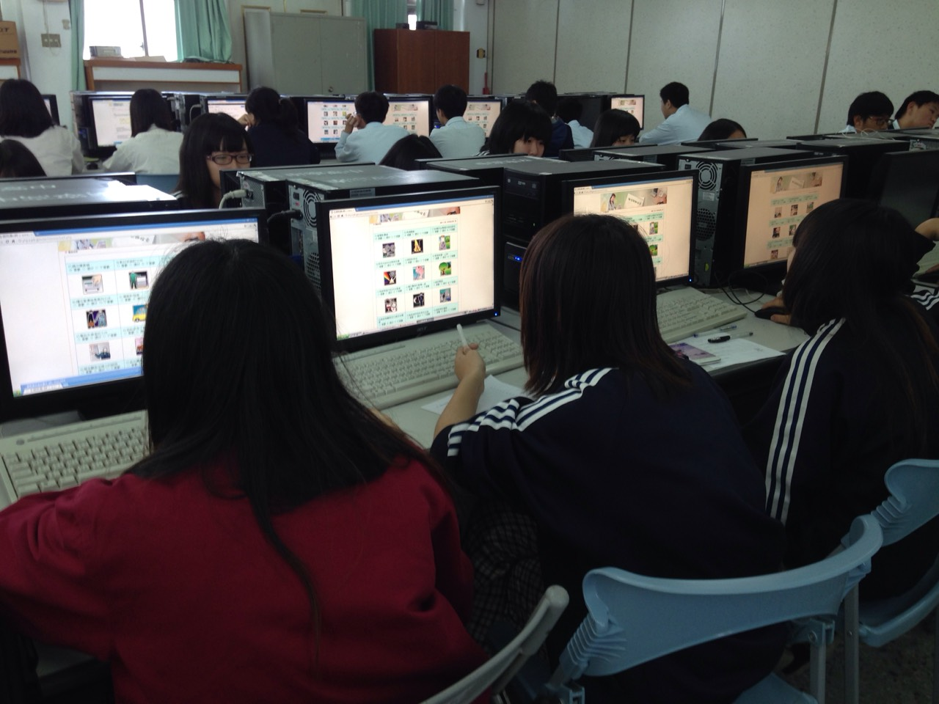
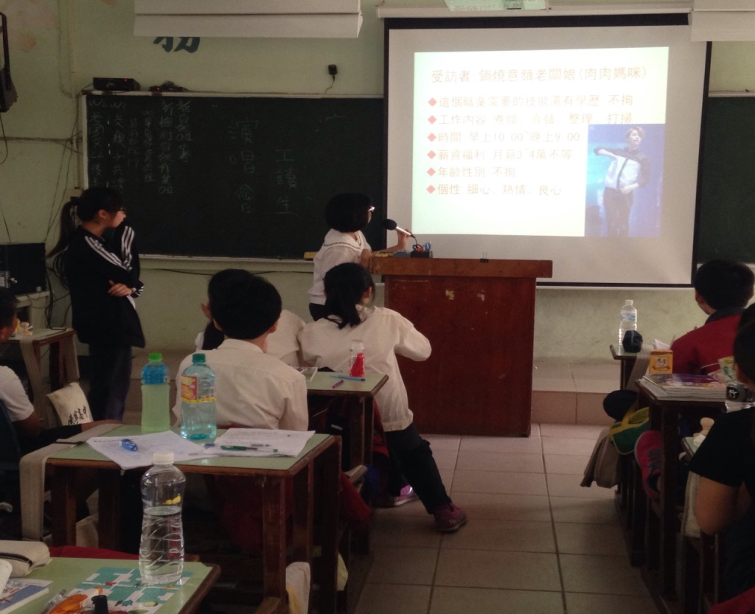
輔導

Slide 14
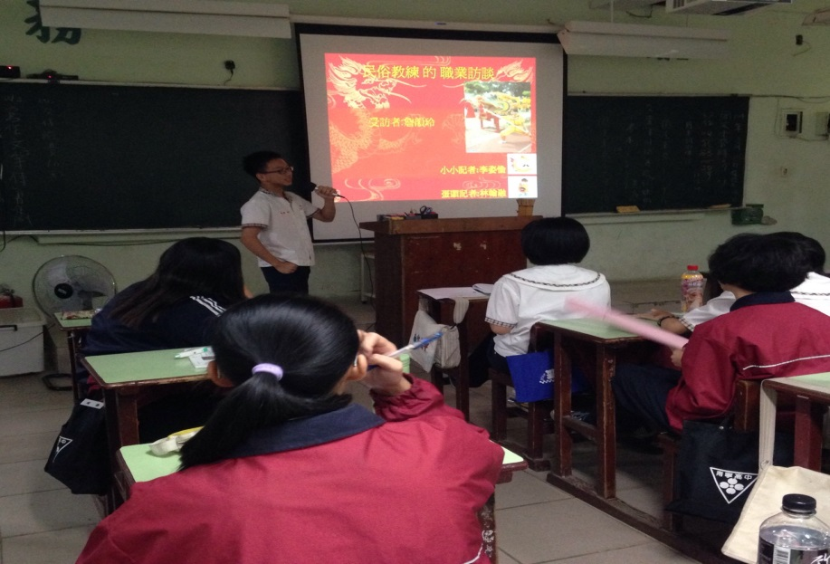
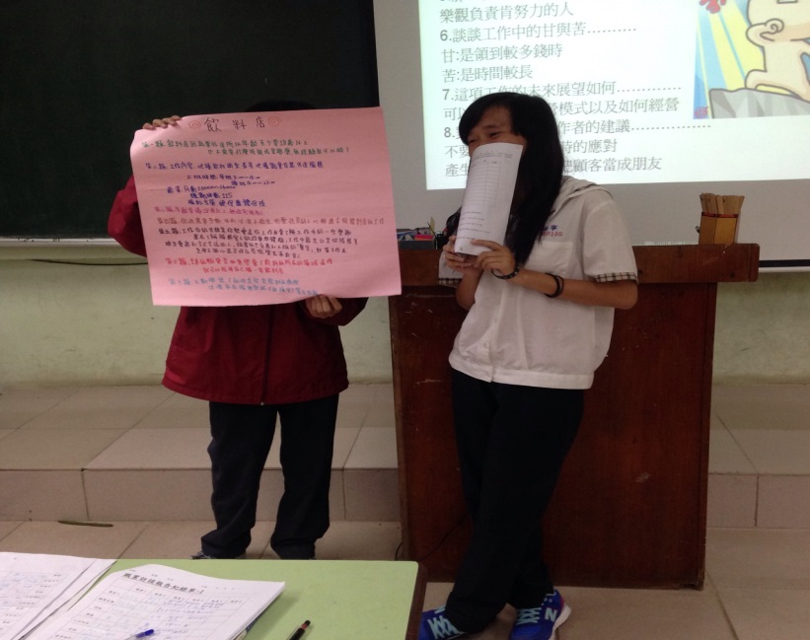
職業探索

Slide 15
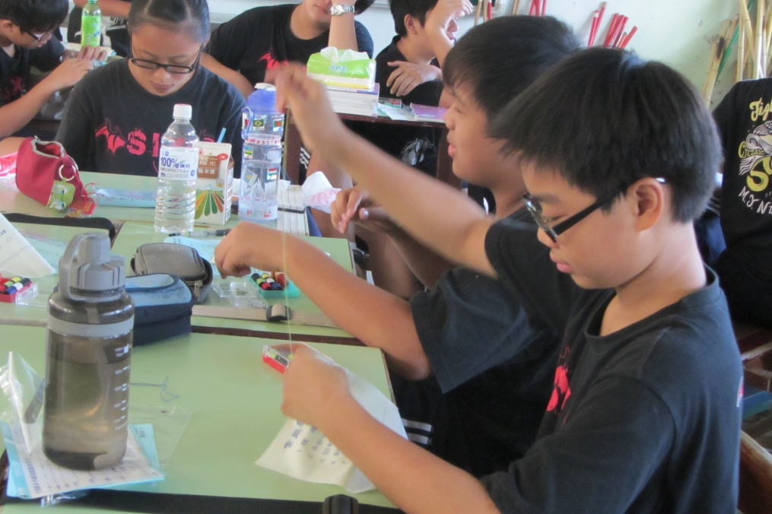
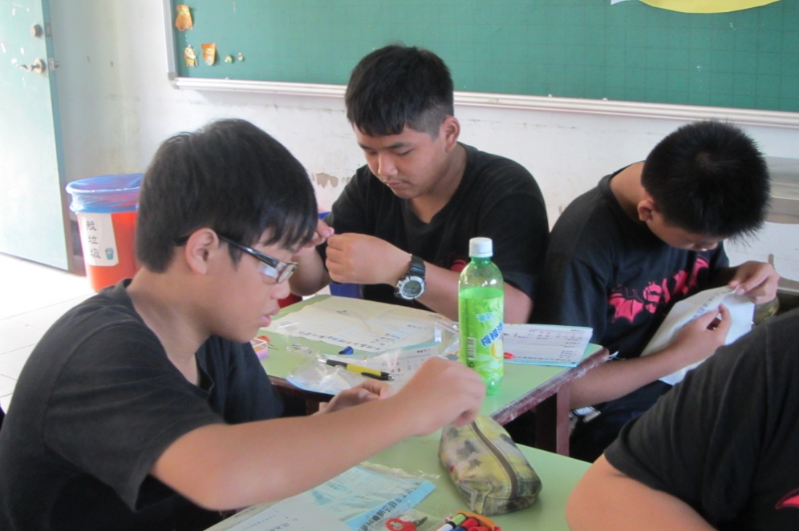
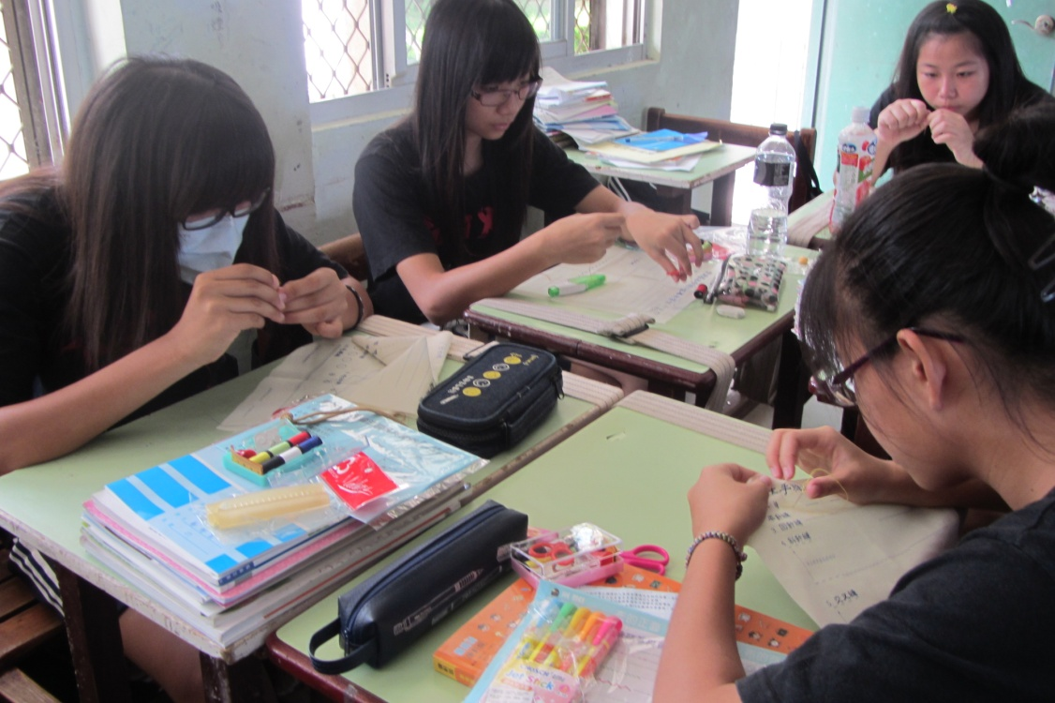
家政
家政

Slide 16
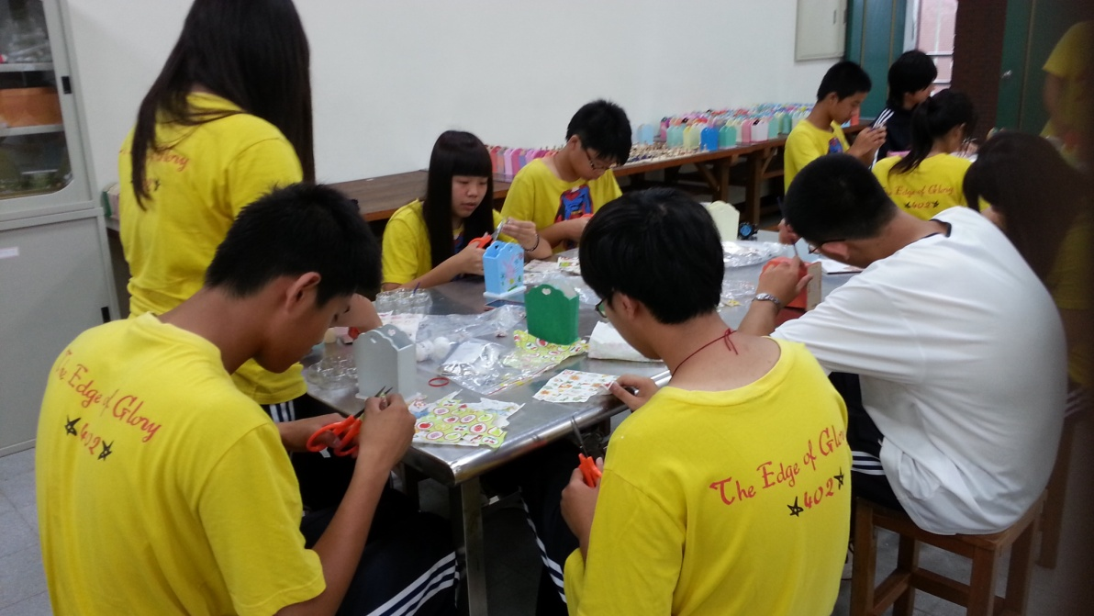
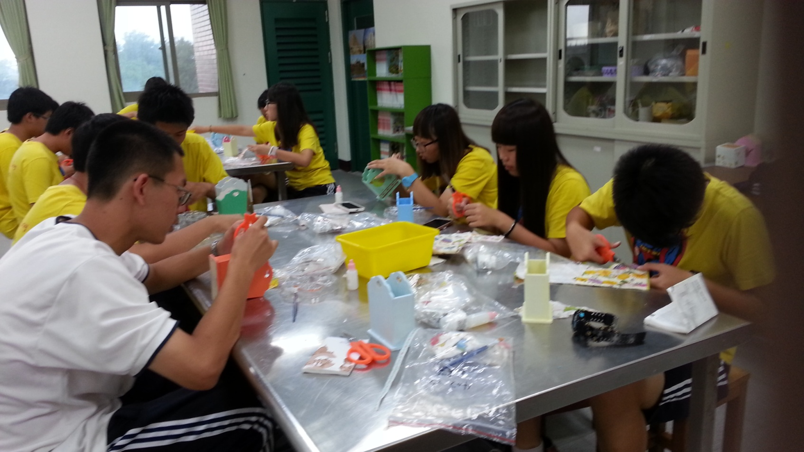

Slide 17
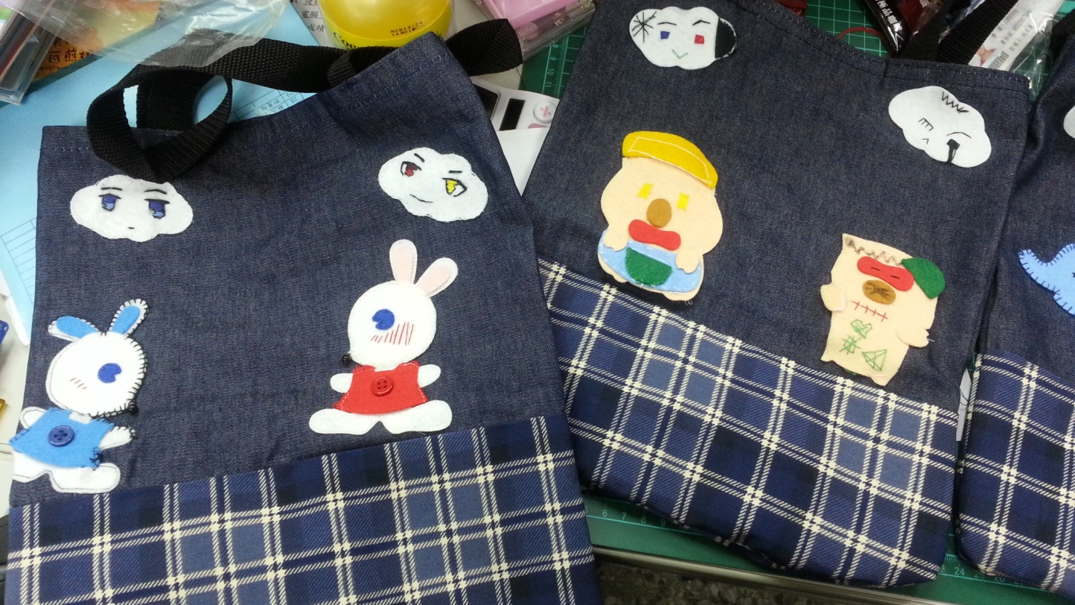
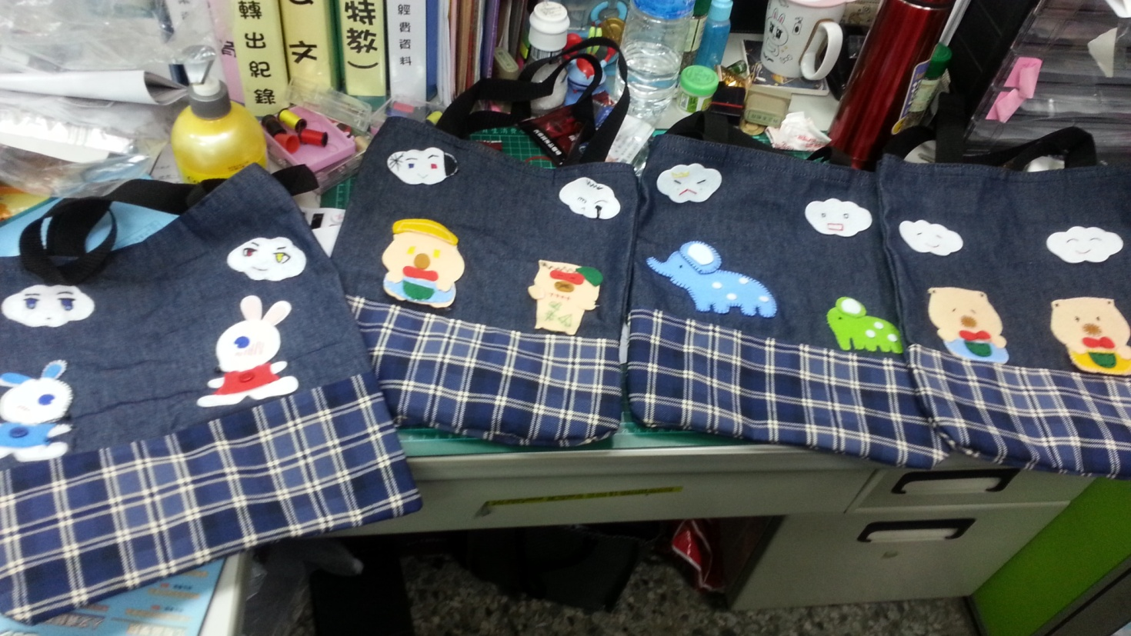

Slide 18
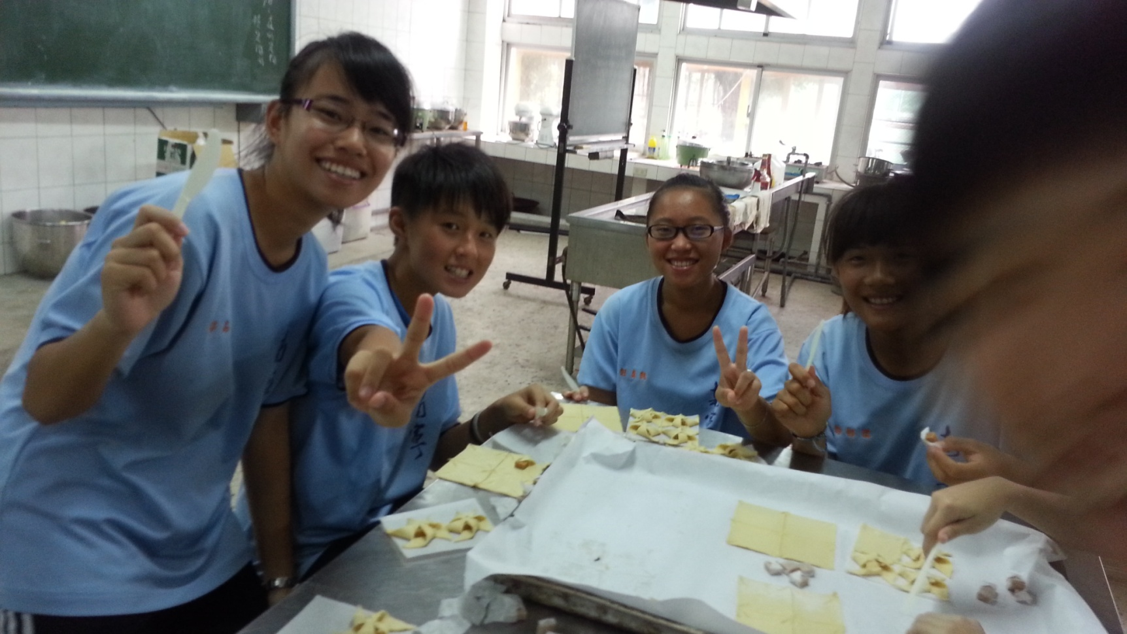
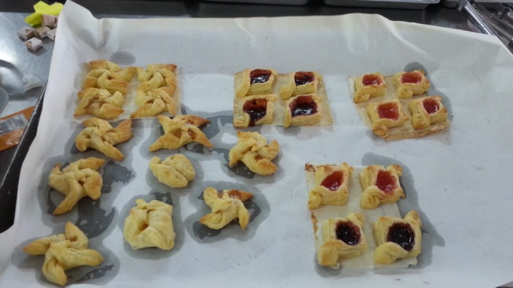
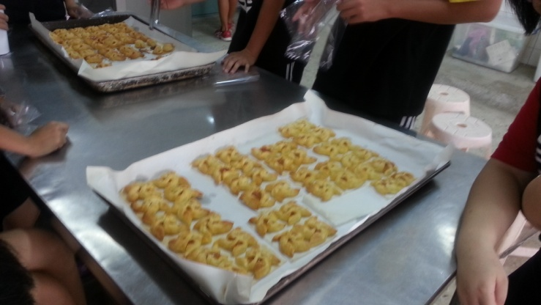
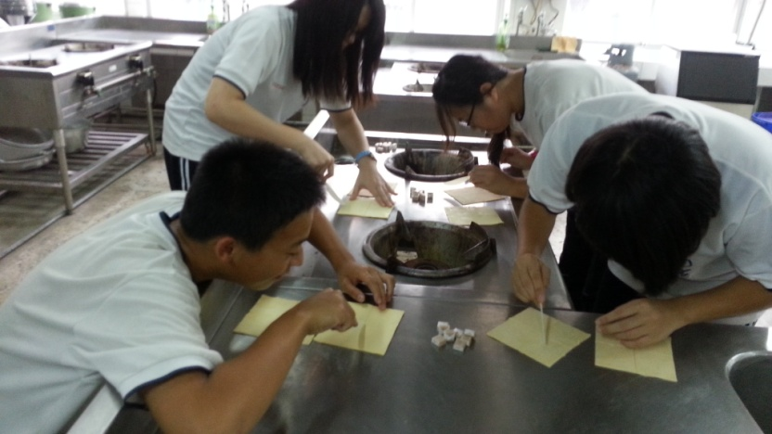
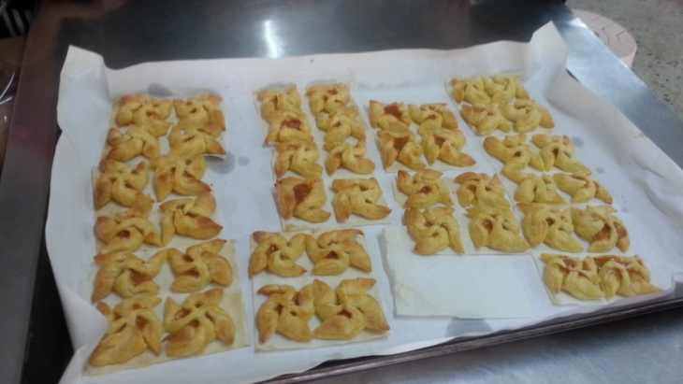
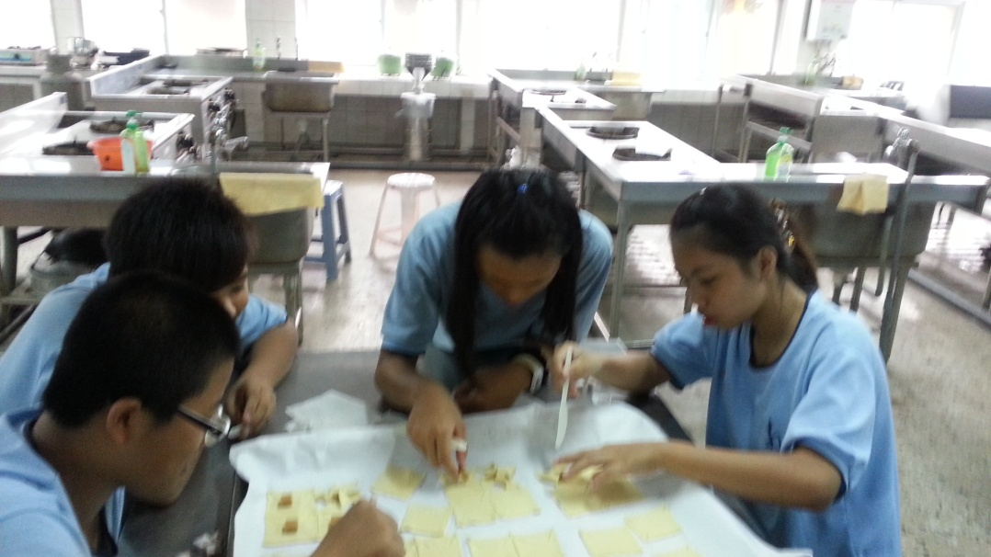
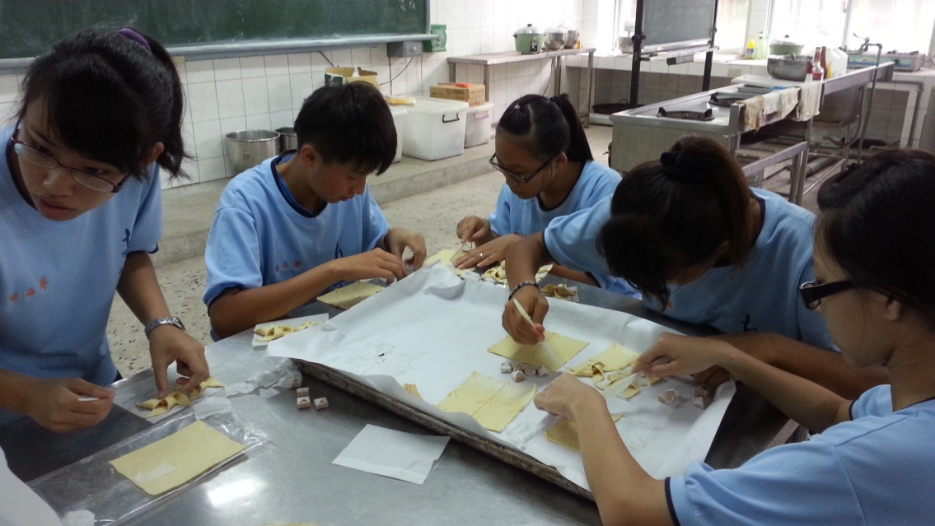

Slide 19
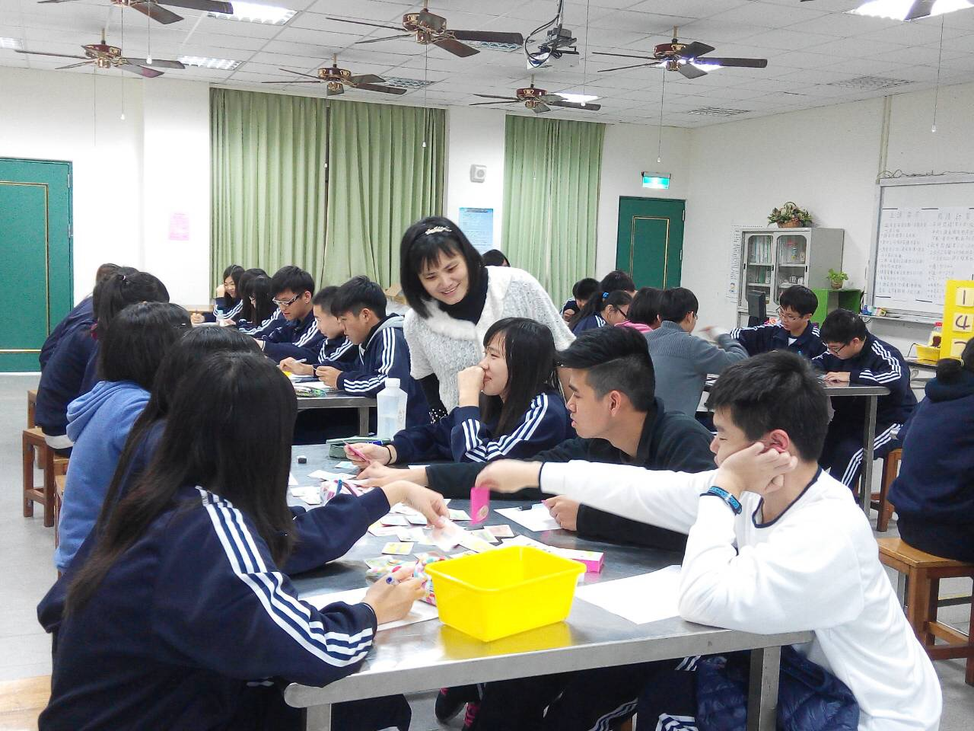
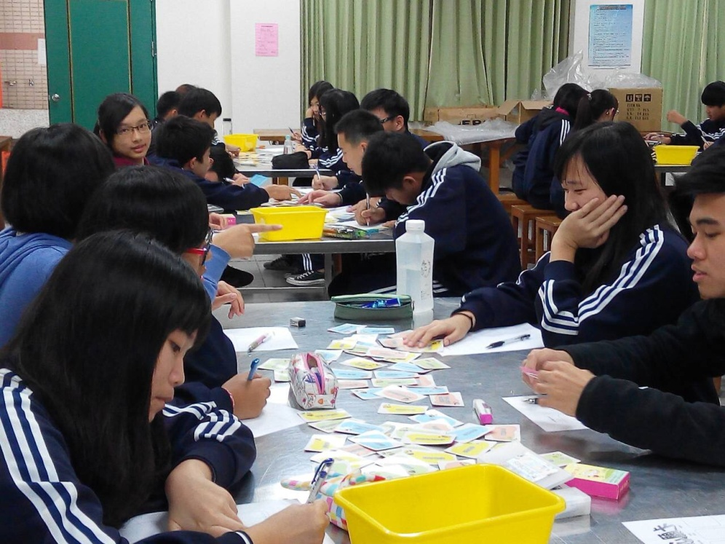
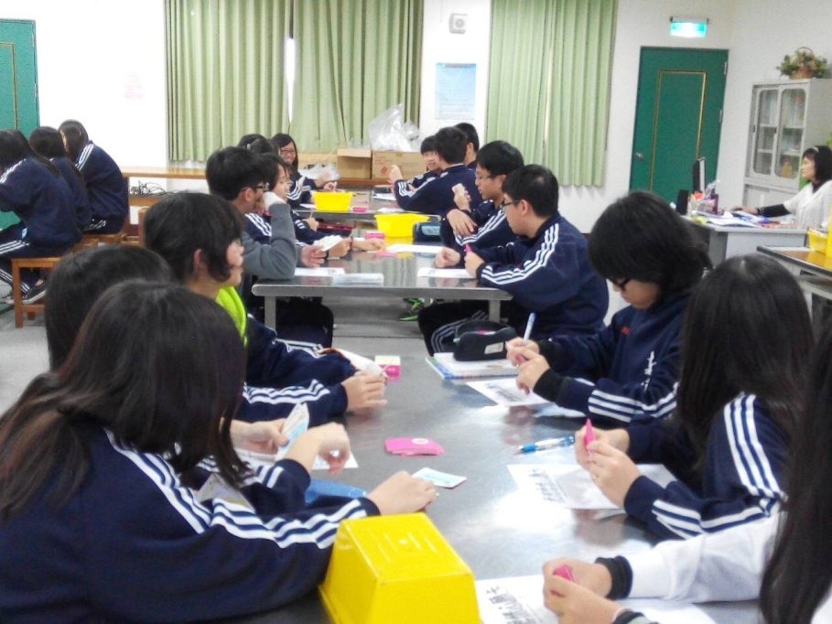
高中家政課

Slide 20
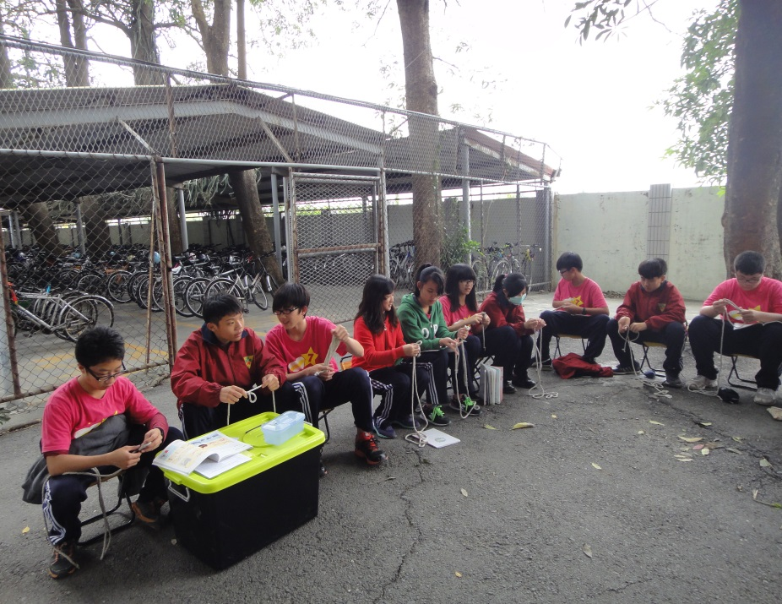
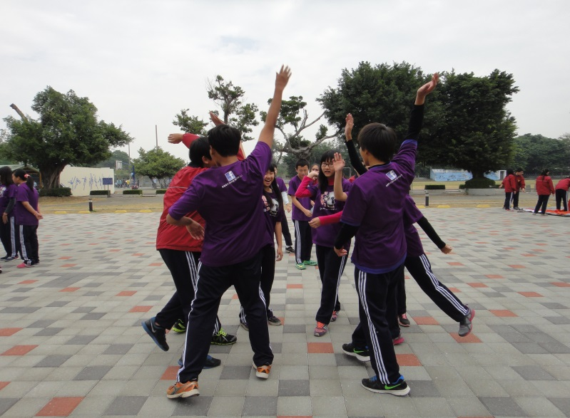
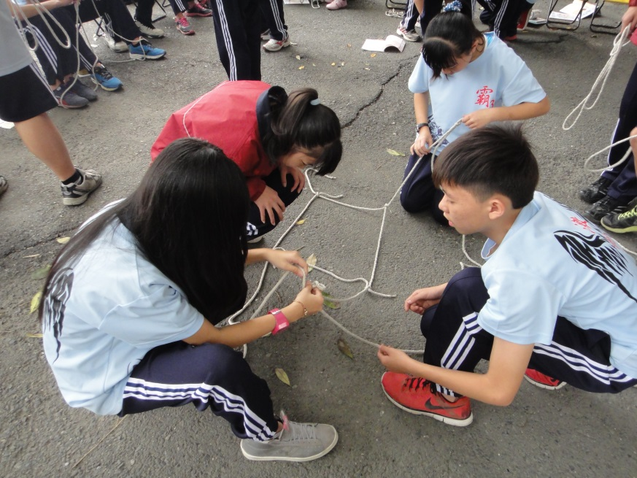
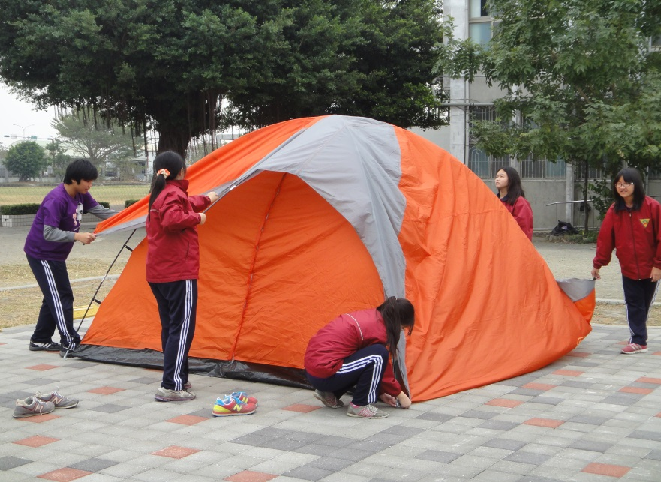
童軍

Slide 21
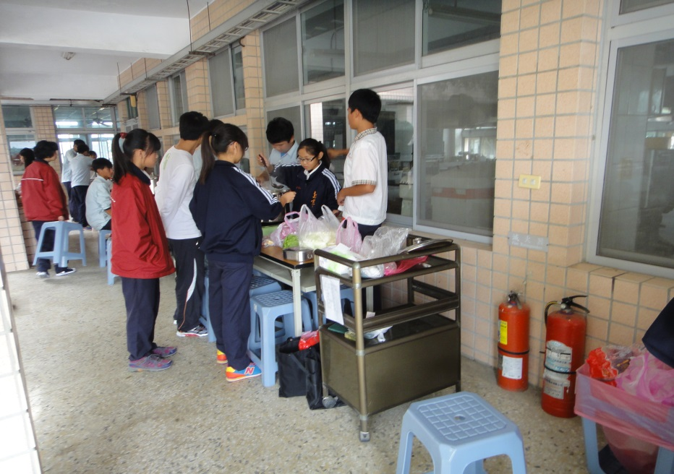
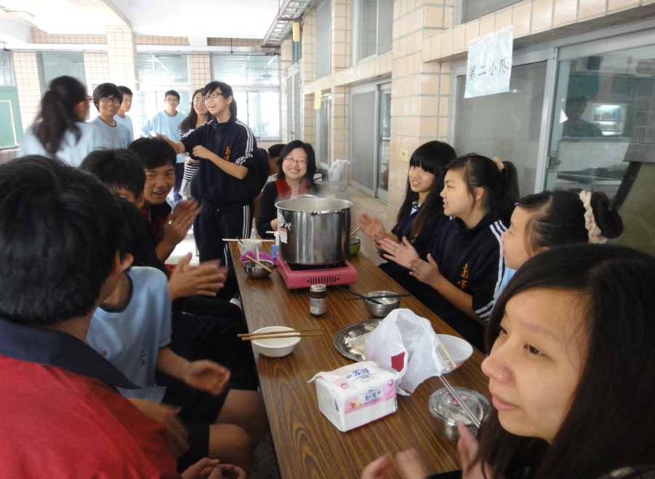
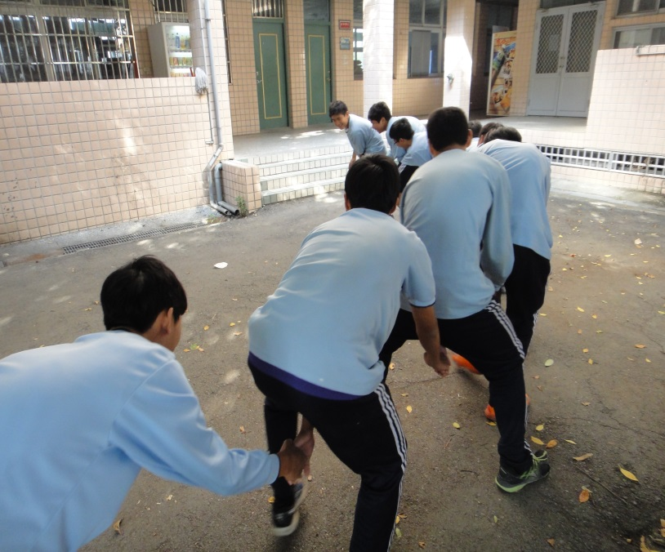
野炊火鍋料理

Slide 22
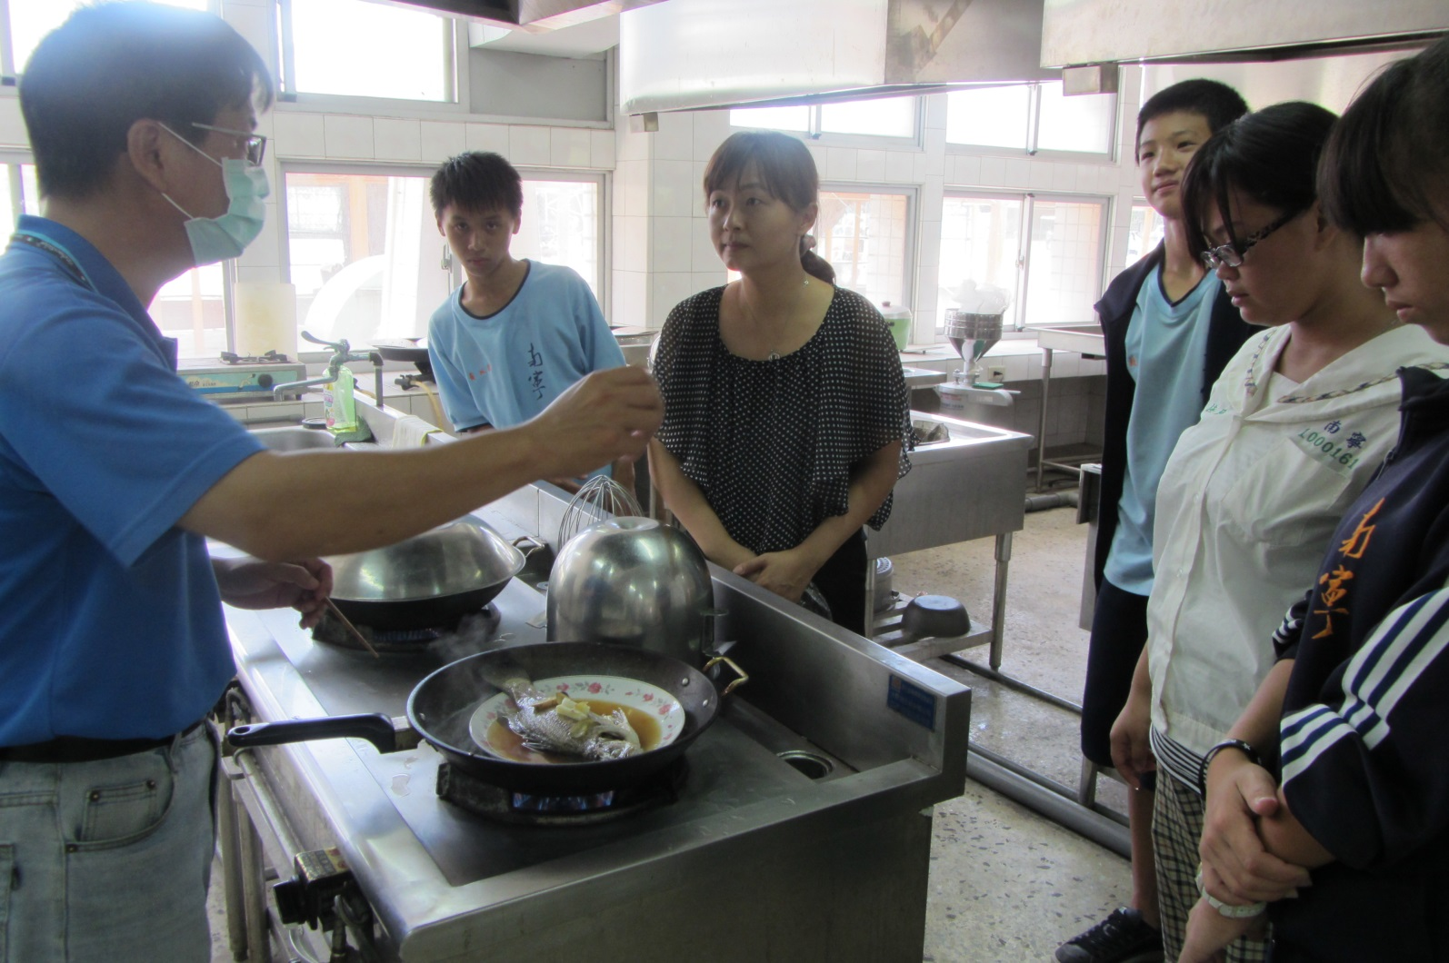
高關懷上課情形

Slide 23
現況優劣分析

Slide 24
教師專業成長團體

Slide 25
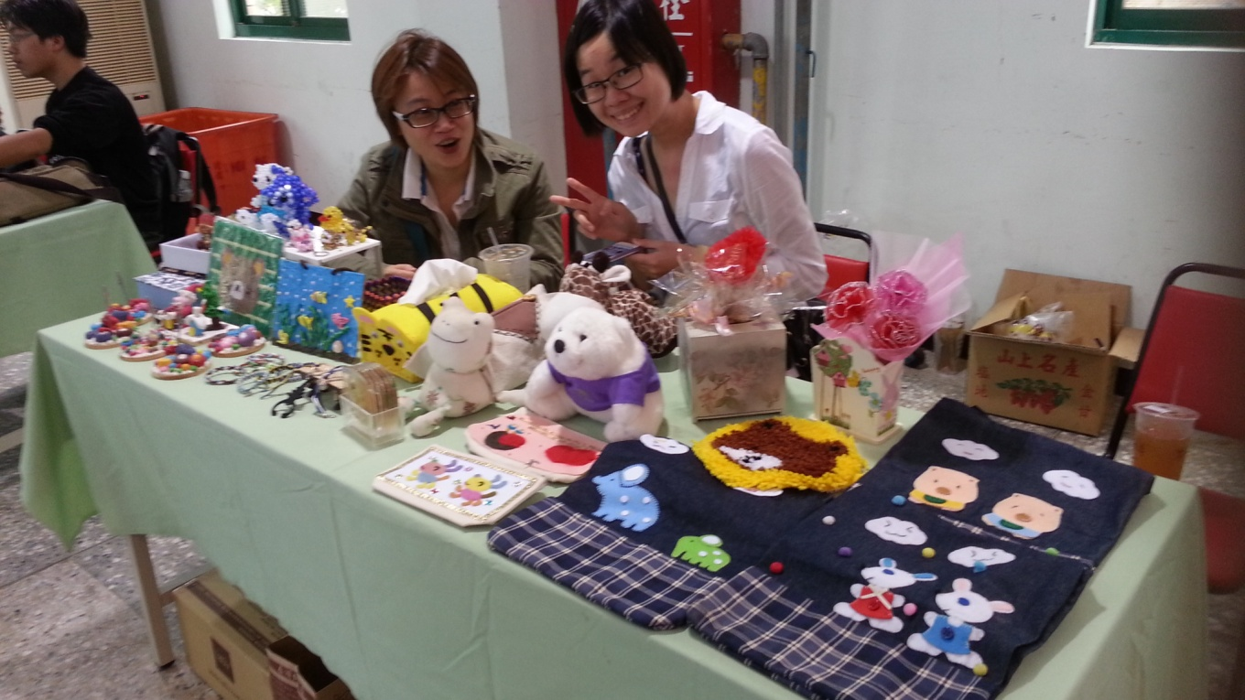
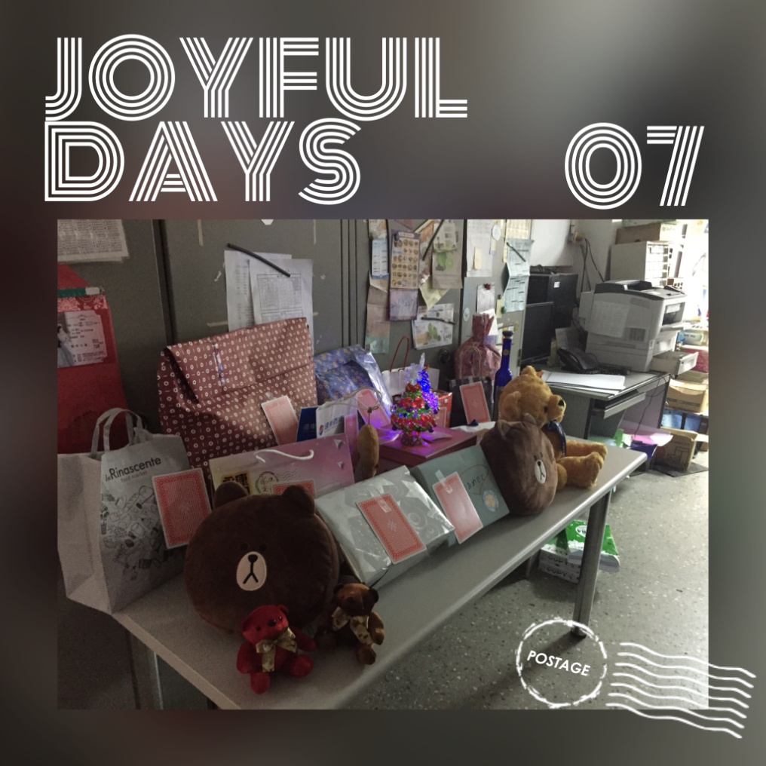
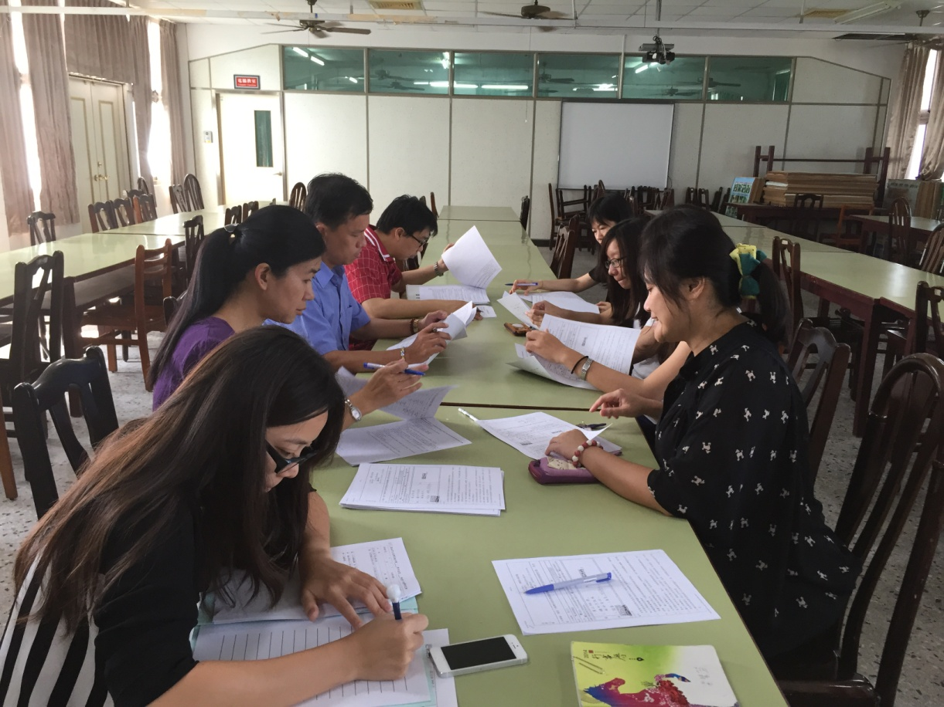
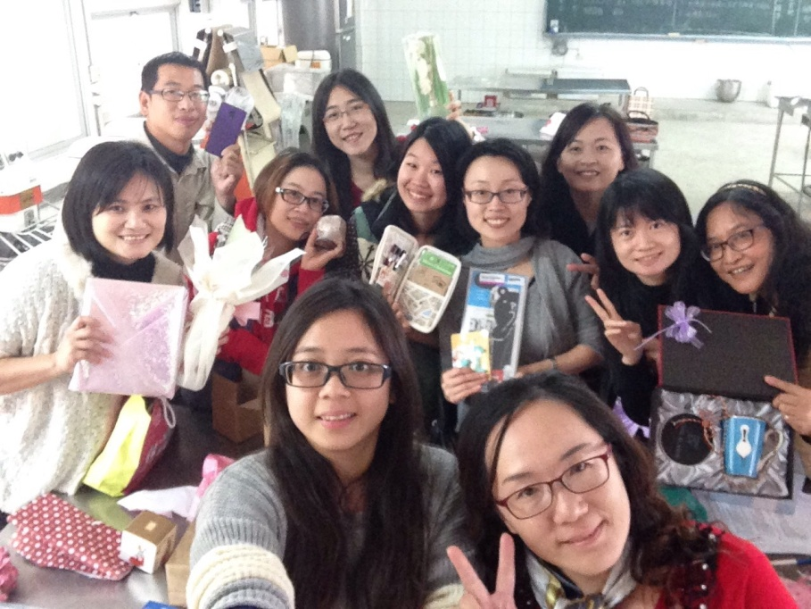

Slide 26
教學特色
採康軒版本教材，配合課程進度。
協助學生生涯規劃及技藝學程之探索與學習。
結合特殊教育宣導，落實生命教育。

Slide 27
實施困難
綜合領域課程大都是由代課教師或非領域專長教師及導師，上課教材不一，難以有系統的完整銜接三年課程。
101學年度增聘輔導正式教師一位、102學年度增聘童軍正式教師及家政正式教師，但因接行政工作，師資還是缺乏。
童軍場地、設備上，學校資源仍稍嫌不足。

